Slide 1
LEKTION SIEBEN Mein Haus, Meine Stadt

Slide 2
Mein Haus

Slide 3
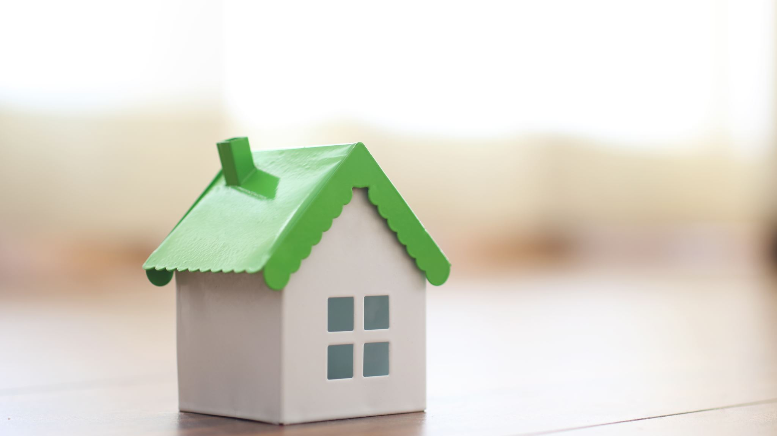
Das Haus

Slide 4
Die Wohnung

Slide 5
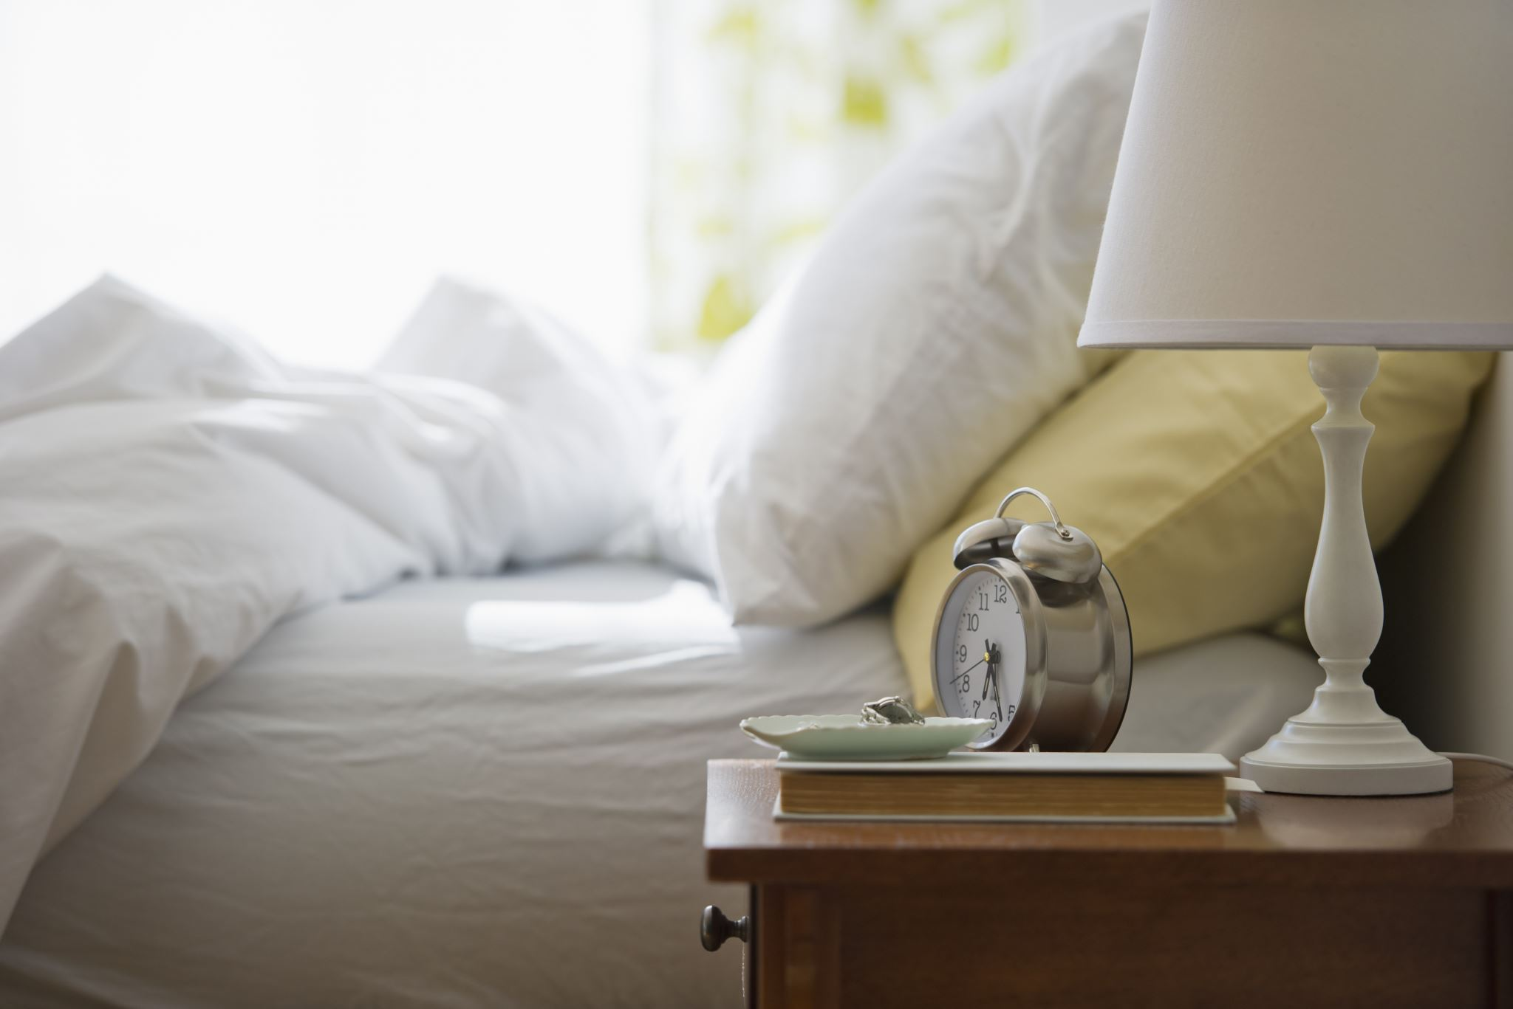
Das Zimmer

Slide 6
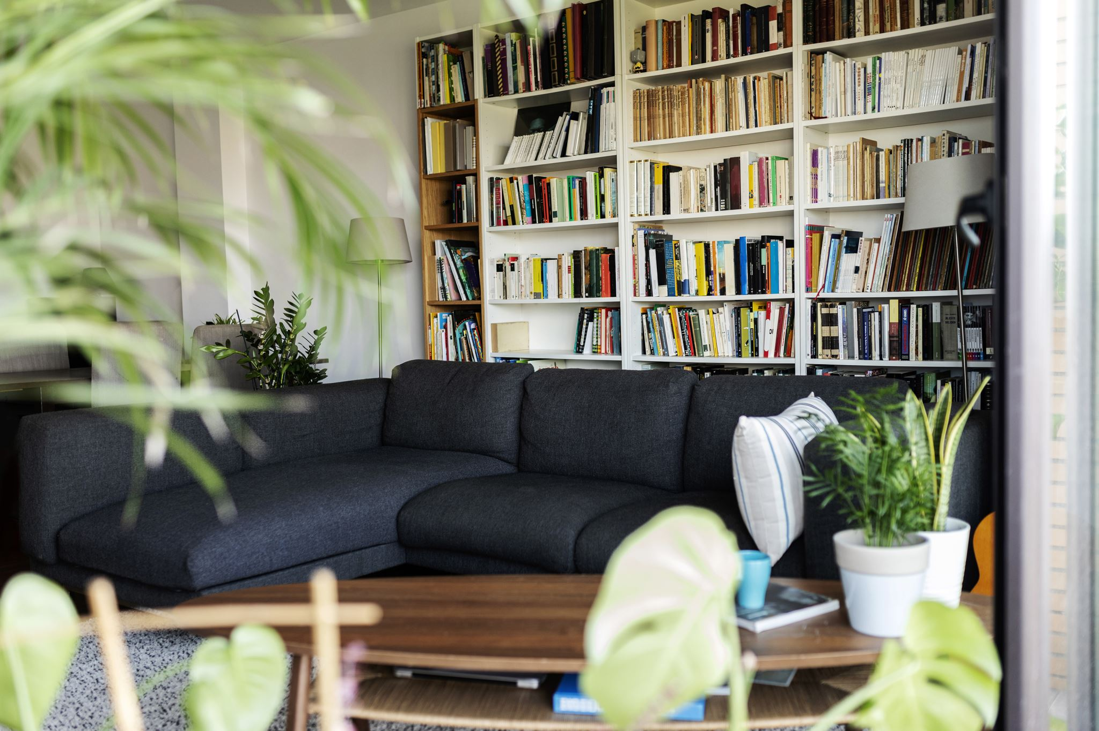
Das Wohnzimmer

Slide 7
Das Malzimmer

Slide 8
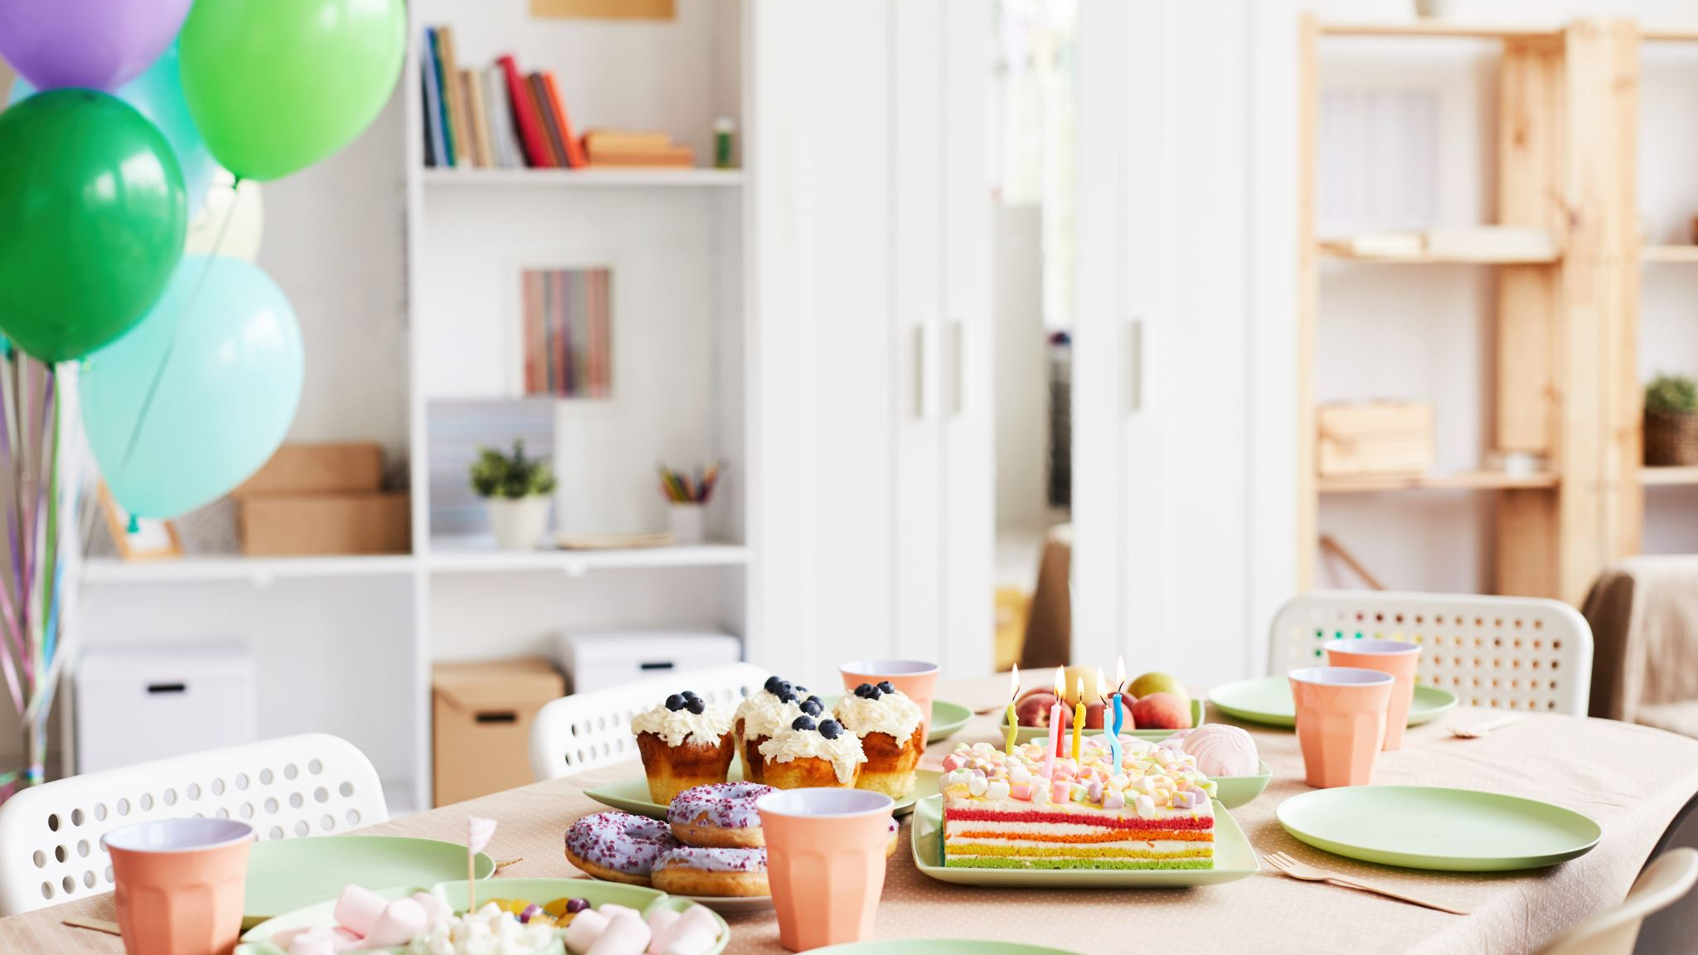
Das Esszimmer

Slide 9
Das Schlafzimmer

Slide 10
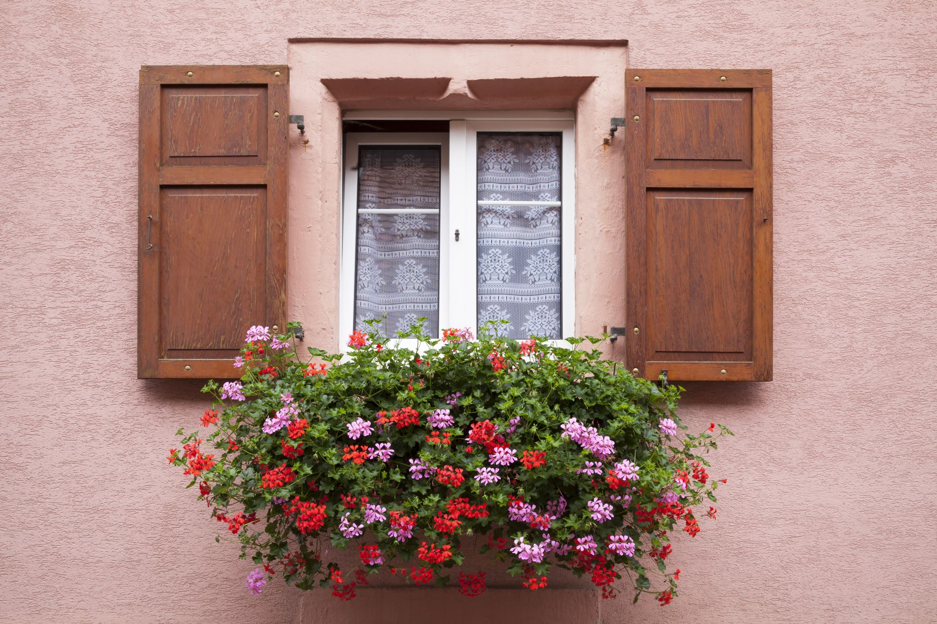
Das Fenster

Slide 11
Die Tür

Slide 12
Die Beschreibung

Slide 13
1.Das ist mein Haus. Es ist groß. ❤️ 2. Meine Wohnung ist braun. 😍

Slide 14
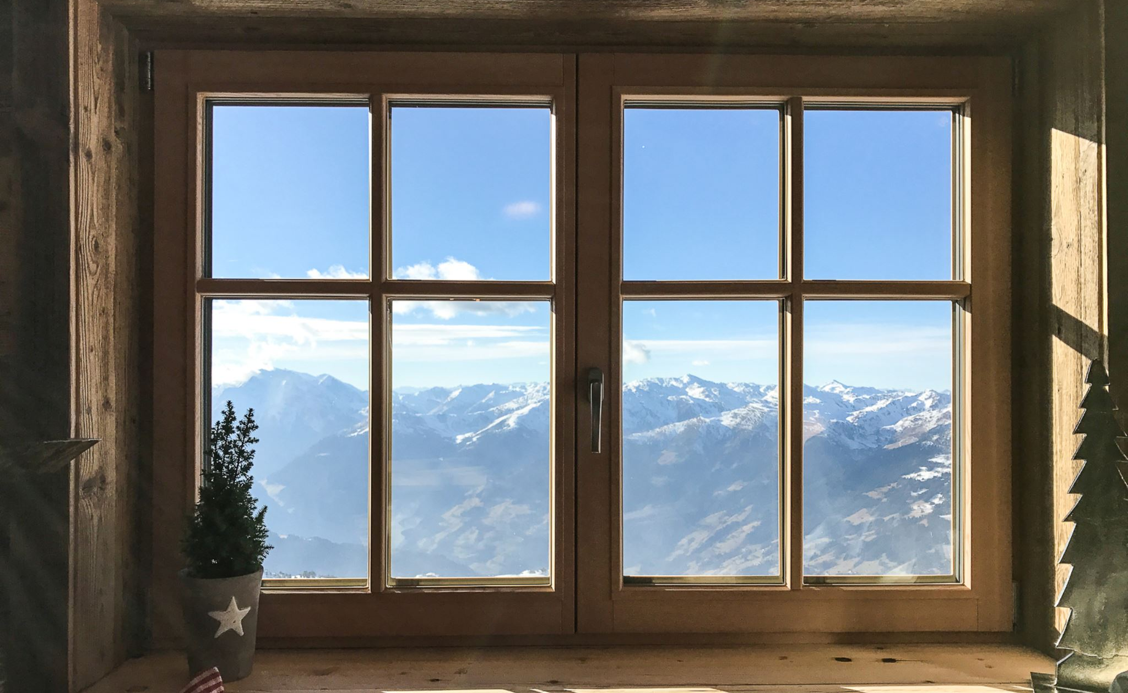
Das Fenster ist schön.

Slide 15
Die Tür ist rund.

Slide 16
Vielen Dank!

